Slide 1
Муниципальное учреждение дополнительного образования
«Районный Центр детского творчества «Исток» с. Визинга
Кроссворд
«Жизнь и творчество
Ивана Алексеевича Куратова»
Работу выполнил
Делков Ярослав, 13 лет (7 класс)
учащийся творческого объединения
«Юный журналист» МУ ДО «РЦДТ» с.Визинга
Руководитель - Делкова О.В.
педагог дополнительного образования
Визинга, 2018

Slide 2
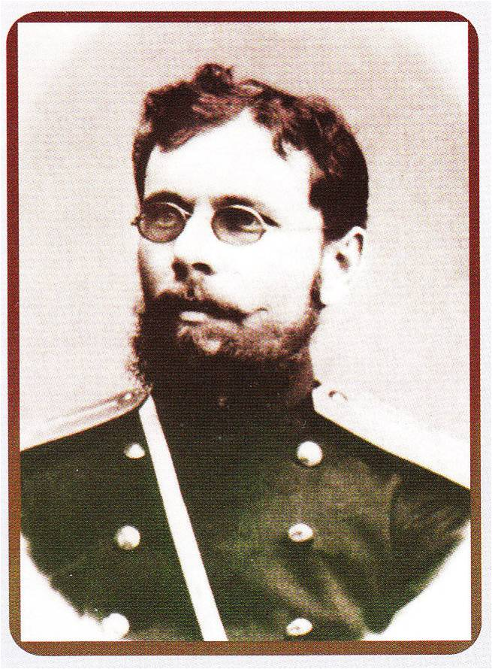
Я живу в селе Визинга- это райцентр Сысольского района Республики Коми. Много достойных людей родилось на этой земле, здесь чтут и уважают их неоценимый вклад в развитие Республики. Сысольский район гордится тем, что здесь родился великий сын коми народа, первый национальный коми поэт Иван Алексеевич Куратов. Мы стараемся с достоинством хранить, увековечивать память о своём земляке и его последователях, знакомить с его именем гостей.
Этот кроссворд поможет тем, кто изучает жизнь и творчество И.А. Куратова проверить свои знания, а может, быть, и сделать новые открытия.
И. А. Куратов

Slide 3

Здравствуйте, дорогие друзья !
Меня зовут Спиридон. Я - литературный герой из произведения Ивана Куратова «Закар ордын»
( что впереводе с коми языка значит «У Захара»).
Предлагаю вам разгадать кроссворд о жизни и творчестве И.А. Куратова. Правила просты. На экране появляется вопрос, если знаете ответ, то щёлкните мышкой по экрану. Выйдет ответ. Если вы не знаете ответ, просто щелкните мышкой по экрану, ответ выйдет сам. Переход от вопроса к вопросу – по щелчку мыши.
Удачи !
«…С бородой своей льняною
Славный знахарь Спиридон.
Травками да словом верным
Он взбодрит и старика! …»
« У Захара» И.А. Куратов

Slide 4
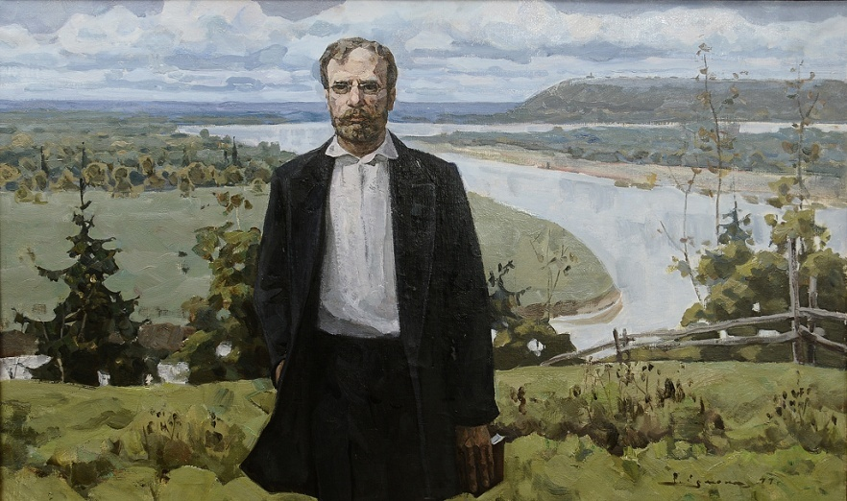
К
И
Б
Р
А
Название села, в котором родился первый коми поэт ?

Slide 5
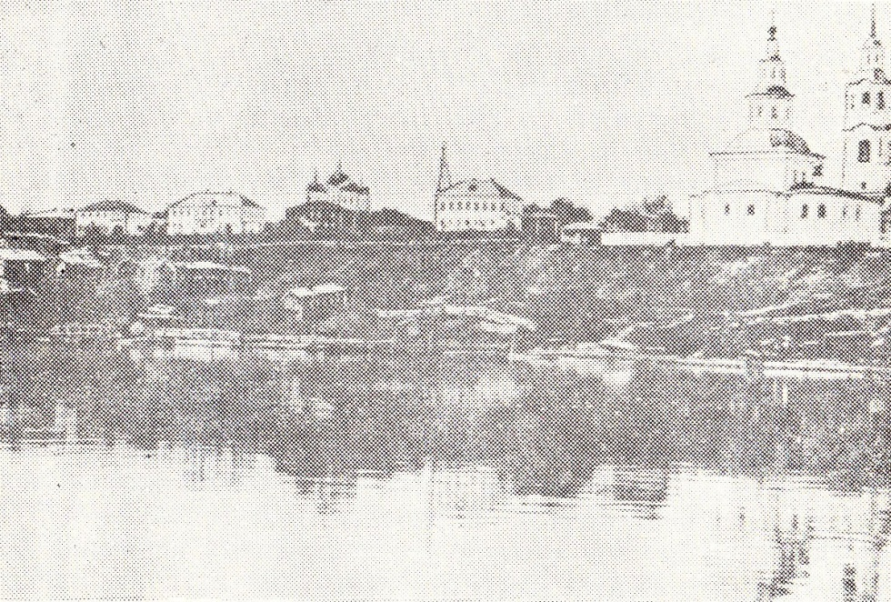
К
И
Б
Р
А
В каком городе
находится
духовное училище,
в котором учился
Иван Куратов?
Я
Р
Е
Н
С
К

Slide 6

К
И
Б
Р
А
К
О
М
И
На каком языке
Иван Куратов
писал свои произведения?
Я
Р
Е
Н
С
К

Slide 7
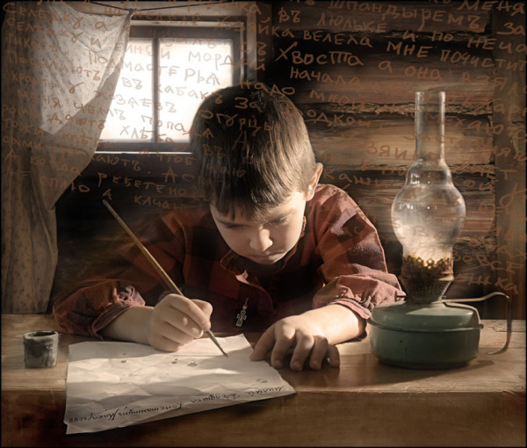
К
И
Б
Р
А
К
О
М
И
Г
Р
А
М
О
Т
А
То, чему обучал детей Иван Куратов
в Усть – Сысольске
Я
Р
Е
Н
С
К

Slide 8
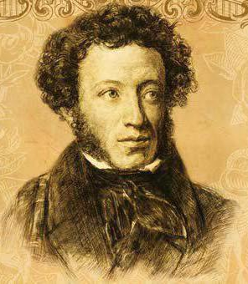
К
И
Б
Р
А
К
О
М
И
Г
Р
А
М
О
Т
А
П
У
Ш
К
И
Н
Кого из русских поэтов И.А. Куратов считал своим учителем?
Я
Р
Е
Н
С
К

Slide 9
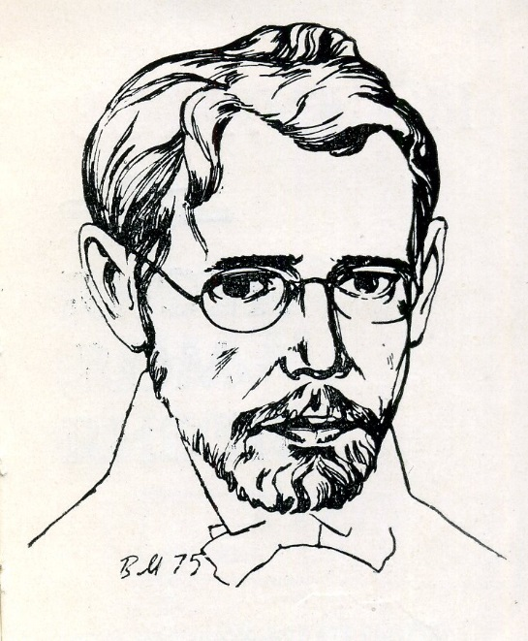
К
И
Б
Р
А
К
О
М
И
Г
У
Г
О
В
Г
Р
А
М
О
Т
А
П
У
Ш
К
И
Н
Псевдоним
Ивана Куратова ?
Я
Р
Е
Н
С
К

Slide 10
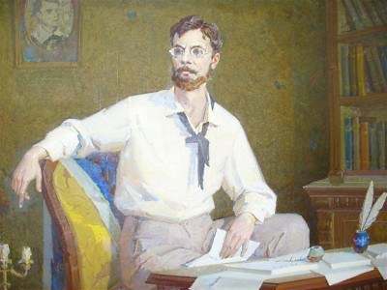
К
И
Б
Р
А
К
О
М
И
Г
У
Г
О
В
Г
Р
А
М
О
Т
А
Ч
П
У
Ш
К
И
Н
Т
Кем работал Иван Куратов в Усть – Сысольске ?
Я
Р
Е
Н
С
К
Л
Ь

Slide 11
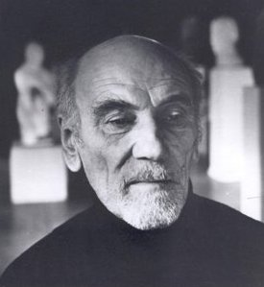
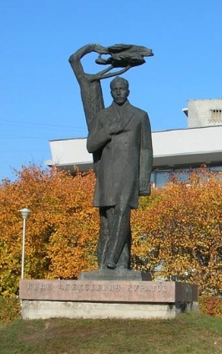
М
А
К
И
Б
Р
А
М
Ч
Е
К
Н
О
К
М
О
И
Г
У
Г
О
В
Г
Р
А
М
О
Т
А
Ч
П
У
Ш
К
И
Н
Т
Фамилия скульптора, создавшего памятник Ивану Куратову, который стоит в городе Сыктывкаре ?
Я
Р
Е
Н
С
К
Л
Ь

Slide 12
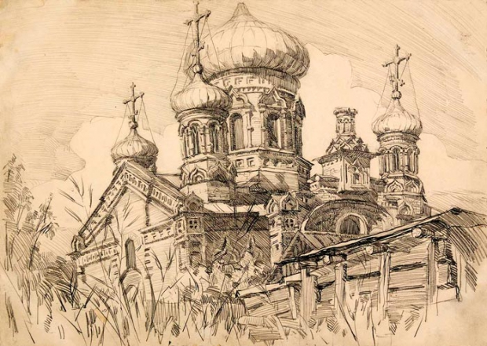
М
А
К
И
Б
Р
А
М
Ч
Е
Д
Ь
Я
К
О
Н
О
К
М
О
И
Г
У
Г
О
В
Г
Р
А
М
О
Т
А
Ч
П
У
Ш
К
И
Н
Т
Кум был отец Ивана Куратова ?
Я
Р
Е
Н
С
К
Л
Ь

Slide 13
М
А
Л
Е
К
С
Е
Й
К
И
Б
Р
А
М
Ч
Е
Д
Ь
Я
К
О
Н
О
К
М
О
И
Г
У
Г
О
В
Г
Р
А
М
О
Т
А
Ч
П
У
Ш
К
И
Н
Т
Как звали отца Ивана Куратова ?
Я
Р
Е
Н
С
К
Л
Ь

Slide 14
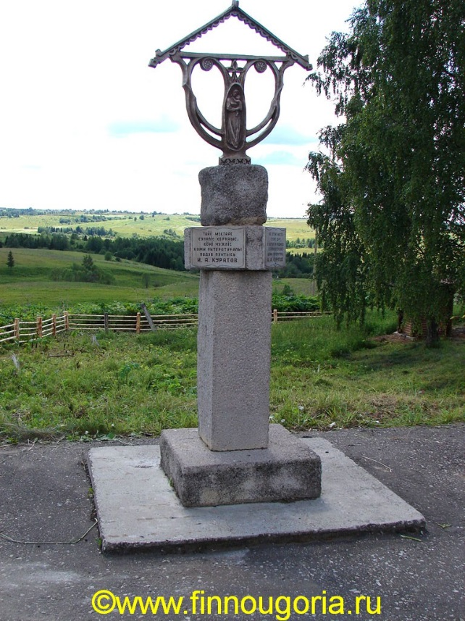
М
А
Л
Е
К
С
Е
Й
К
И
Б
Р
А
М
К
Ч
А
Е
Т
Д
Ь
Я
К
О
Н
Е
О
К
Р
М
О
И
И
Н
Г
У
Г
О
В
Г
Р
А
М
О
Т
А
Ч
П
У
Ш
К
И
Н
Т
Как звали мать Ивана Куратова ?
Я
Р
Е
Н
С
К
Л
Ь

Slide 15

С
А
Н
М
Д
А
Л
Е
К
С
Е
Й
К
И
Б
Р
А
М
К
А
Ч
А
Е
Т
Д
Ь
Я
К
О
Н
Е
О
К
Р
М
О
И
И
Н
Г
У
Г
О
В
Г
Р
А
М
О
Т
А
Ч
П
У
Ш
К
И
Н
Т
Как называл Иван Куратов возлюбленную в своих произведениях ?
Я
Р
Е
Н
С
К
Л
Ь

Slide 16
С
К
«Когда мне было 2 года, дороже всех мне была мама. Когда мне стало 20 лет, всё мне всех дороже мама…»
( И.А. Куратов)
А
Р
Н
М
Е
Д
А
Л
Е
К
С
Е
Й
К
И
Б
Р
А
М
К
Т
А
Ч
А
Ь
Е
Т
Я
Д
Ь
Я
К
О
Н
Е
Н
О
К
Р
К
М
О
И
А
И
Н
Г
У
Г
О
В
Г
Р
А
М
О
Т
А
Ч
П
У
Ш
К
И
Н
Т
Кем по происхождению была мать Ивана Куратова ?
Я
Р
Е
Н
С
К
Л
Ь

Slide 17

С
К
А
Р
Н
М
Е
Г
Д
А
Л
Е
К
С
Е
Й
К
И
Б
Р
А
М
К
Т
Ж
А
Ч
А
Ь
ὄ
Е
Т
Я
Д
Ь
Я
К
О
Н
Е
Н
Ч
О
К
Р
К
У
М
О
И
А
К
И
Н
Г
У
Г
О
В
Г
Р
А
М
О
Т
А
Ч
Р
П
У
Ш
К
И
Н
Т
Как называется первый сборник сочинений Ивана Куратова?
Я
Р
Е
Н
С
К
Л
Ь

Slide 18
Источники информации
Куратов И.А. Ой жизнь ты жизнь: Стихотворения, поэмы / Пер. с коми. – Сыктывкар: Коми книжное издательство, 1999.
[Электронный ресурс ]– Режим доступа: https://yandex.ru/images/search?text=коми%20язык% Дата обращения : 20.10.2018
[Электронный ресурс ]– Режим доступа: https://zhivayaistoriya.files . Дата обращения : 18.1102018
[Электронный ресурс ]– Режим доступа: http://fb.ru/misc/i/gallery/25615/1643294.jpg . Дата обращения : 20.10.2018
[Электронный ресурс ]– Режим доступа: http://fin.fulr.karelia.ru/files/editor/images/kuratov.jpg. Дата обращения : 15.11.2018
[Электронный ресурс ]– Режим доступа: http://900igr.net/up/datai/161953/0014-021-.jpg . Дата обращения : 20.1102018
[Электронный ресурс ]– Режим доступа: http://www.stihi.ru/pics/2016/12/20/1526.jpg . Дата обращения : 15.11.2018
[Электронный ресурс ]– Режим доступа: http://xn--www-ydd.finnougoria.ru/upload/iblock/044/DSC09954.jpg Дата обращения : 20.1102018
[Электронный ресурс ]– Режим доступа: http://foto11.com/komi/img/kuratovbook.jpg . Дата обращения : 18.10.2018
Национальный музей Р.К. [Электронный ресурс ]– Режим доступа: http://museumtur.ru/kuratov/tour2.html Дата обращения: 15.10.2018

Slide 19
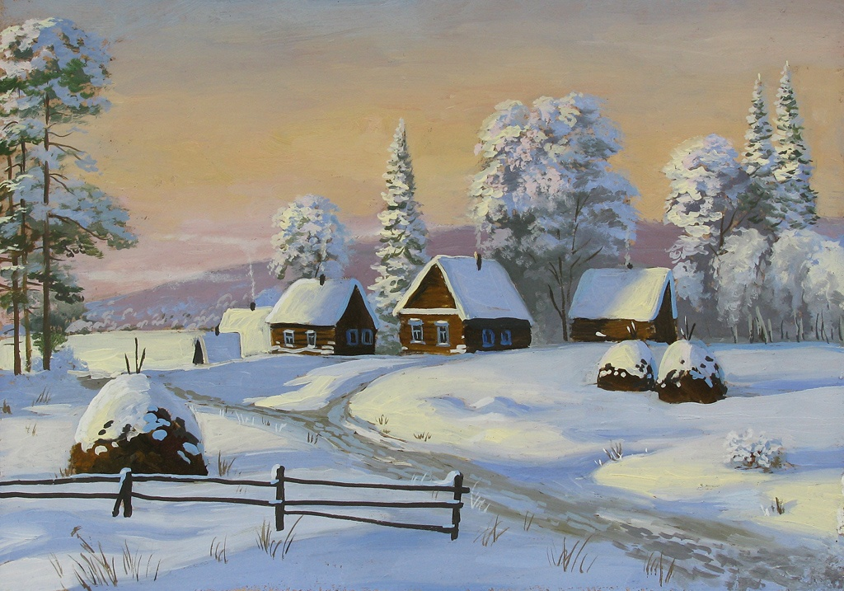
Спасибо за внимание!

